Slide 1

Implémentation d'une application web hébergée sur le Cloud et une application mobile pour la gestion des services d'habitat
Université de Manouba
École Nationale des Sciences de l’Informatique
Réalisé par :
Mallek Mohamed Amin
Ghorbel Mohamed
Encadré par :
Monsieur Latrach Lassaad
Année universitaire: 2017/2018
Notes:
Ghorbel: D1/D2
Mallek: D3/D4/D5/D6/D7
Ghorbel: D8/D9/D10
Mallek: D11/D12
Ghorbel: D13/D14
Mallek: D15/D16/D17/D18
Ghorbel: D19

Slide 2
PLAN
Introduction
Etude de l’existant
Objectifs à atteindre
Spécification des besoins
Analyse
Conception
Réalisation
Conclusion et perspectives
Notes:
P

Slide 3






Introduction
Introduction
Etude de l’existant
Objectifs à atteindre
Spécification des
besoins
Nous avons conçu et réalisé une application qui sera un intermédiaire entre les fournisseurs de services (plombier, électricien ...) et les simples citoyens ayant besoin d'un service.
Analyse
Conception
Réalisation
Conclusion et
perspectives
3/18
Notes:
Mallek :
Après avoir présenter notre plan, passant maintenant à l’introduction,
L'usage des outils informatiques s'est largement développé dans tous les domaines. Ainsi, les métiers manuels, comme de nombreux autres métiers,
ne peuvent pas se priver de l'outil informatique, qui est susceptible de leur donner une nouvelle dimension.
Dans le cadre du module Projet de Conception et de Développement nous allons conçu et réalisé une application qui sera un intermédiaire entre les fournisseurs de services (plombier, électricien ...) et les simples citoyens ayant besoin d'un service.

Slide 4

Etude de l’existant [1/4]
Présentation de la solution traditionnelle
Introduction
Etude de
l’existant
Objectifs à atteindre
Elle est basée sur le contact direct entre le fournisseur de service et le demandeur de service.
Spécification des
besoins
Analyse
Conception
Réalisation
Conclusion et
perspectives
4/18
Notes:
Mallek :
Nous avons choisi de la nommer solution traditionnelle parce qu'elle ne nécessite pas l'intervention de la technologie.
Elle est basée sur le contact direct entre le fournisseur de service et le demandeur de service.
Mais cette solution admet plusieurs problèmes tel que :

Slide 5
Etude de l’existant [2/4]
Limites de la solution traditionnelle
Introduction
Etude de
l’existant
Problèmes
Objectifs à atteindre
Difficulté à trouver un fournisseur de service qui répond aux besoins du demandeur.
Absence d'un moyen efficace pour évaluer les fournisseurs de services ainsi que les
demandeurs.
Spécification des
besoins
Analyse
Conception
Réalisation
Difficulté à calculer la distance réelle entre les deux intervenants.
Conclusion et
perspectives
5/18
Notes:
Mallek :
Comme vous le savez il est difficile dans nos jours de trouver un plombier ou bien un électricien qui répond a nos besoin.

Slide 6
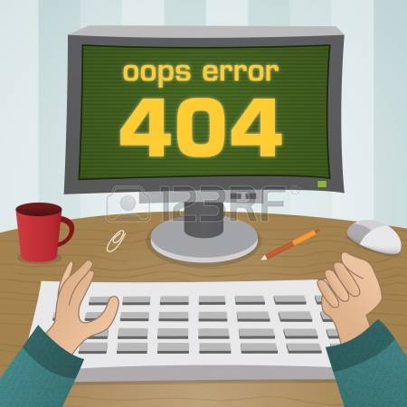
Etude de l’existant [3/4]
Présentation de la solution logicielle
Introduction
Etude de
l’existant
Objectifs à atteindre
C'est une application web qui présente des informations de base sur les fournisseurs de services.
Spécification des
besoins
Analyse
Conception
Réalisation
Conclusion et
perspectives
6/18
Notes:
O

Slide 7
Etude de l’existant [4/4]
Limites de la solution logicielle
Introduction
Etude de
l’existant
Problèmes
Objectifs à atteindre
La disponibilité du site n'est pas garantie d'une façon continue.
L'utilisation de la technologie web seulement n'assure pas une communication efficace et instantanée entre les utilisateurs.
Spécification des
besoins
Analyse
Conception
Réalisation
Absence remarquable des fournisseurs de services utilisant cette application.
Conclusion et
perspectives
7/18
Notes:
ceci est à cause de la complexité de l'application. L'ergonomie n'est pas garantie.
O

Slide 8
Objectifs à atteindre
Faciliter la mise en contact des fournisseurs de service
avec les demandeurs.
Introduction
Etude de l’existant
Fournir un moyen efficace pour évaluer les deux
intervenants.
Objectifs à
atteindre
Spécification des
besoins
Fournir un service sécurisé et disponible d’une
façon continue.
Objectifs
Analyse
Assurer l’ergonomie de l’application afin de faciliter
son utilisation.
Conception
Réalisation
Garantir un moyen efficace pour notifier les utilisateurs.
Conclusion et
perspectives
8/18
Notes:
P

Slide 9
Spécification des besoins
Diagramme de cas d’utilisation
Introduction
Evaluer un service
Etude de l’existant
Contacter un administrateur
<<include>>
Bannir un utilisateur
Objectifs à atteindre
<<include>>
Utilisateur
<<include>>
Gérer une demande de contact
<<include>>
S’authentifier
Spécification des
besoins
<<include>>
Répondre à un message
Analyse
<<include>>
Envoyer une demande de service
Administrateur
Conception
Demandeur de service
<<include>>
Juger une proposition d’un métier
Fournisseur de service
Répondre à une demande
Réalisation
Proposer un métier
Conclusion et
perspectives
9/18
Notes:
O

Slide 10
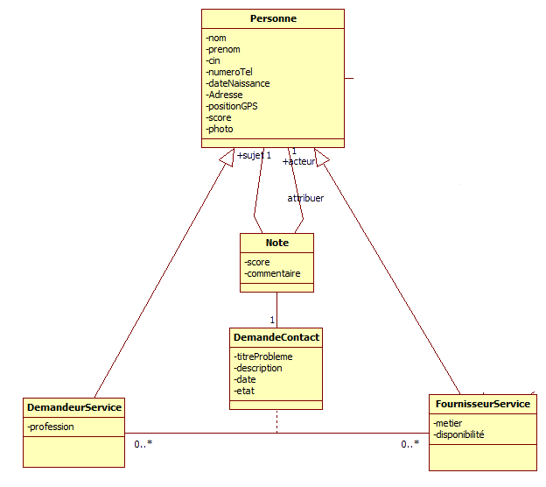
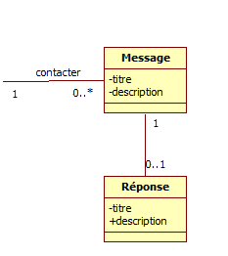
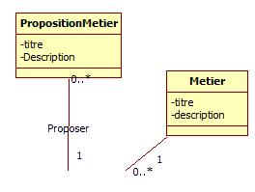
Analyse
Diagramme de classes d’analyse
Introduction
Etude de l’existant
Objectifs à atteindre
Spécification des
besoins
Analyse
Conception
Réalisation
Conclusion et
perspectives
10/18
Notes:
P

Slide 11
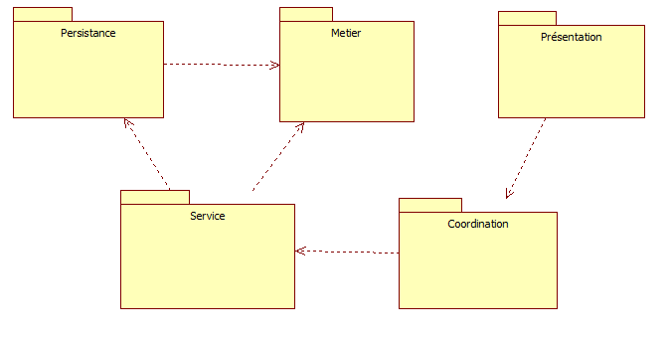
Conception [1/4]
Conception globale : Architecture logique
Introduction
Etude de l’existant
Objectifs à atteindre
Spécification des
besoins
Analyse
Conception
Réalisation
Conclusion et
perspectives
Diagramme de package
11/18
Notes:
On a choisi comme architecture logique l’architecture 5 couches afin de séparer les responsabilités et de minimiser l'impact du changement.
La couche présentation permet de gérer l’affichage de l’interface graphique utilisateur.
La couche coordination permet d’intercepter les interactions de l’utilisateur et de gérer la cinématique des écrans.
La couche services qui regroupe tous les services.
La couche métier contenant tous les objets métiers de l’application.
Et la couche persistance qui assure la communication avec la BD.

Slide 12
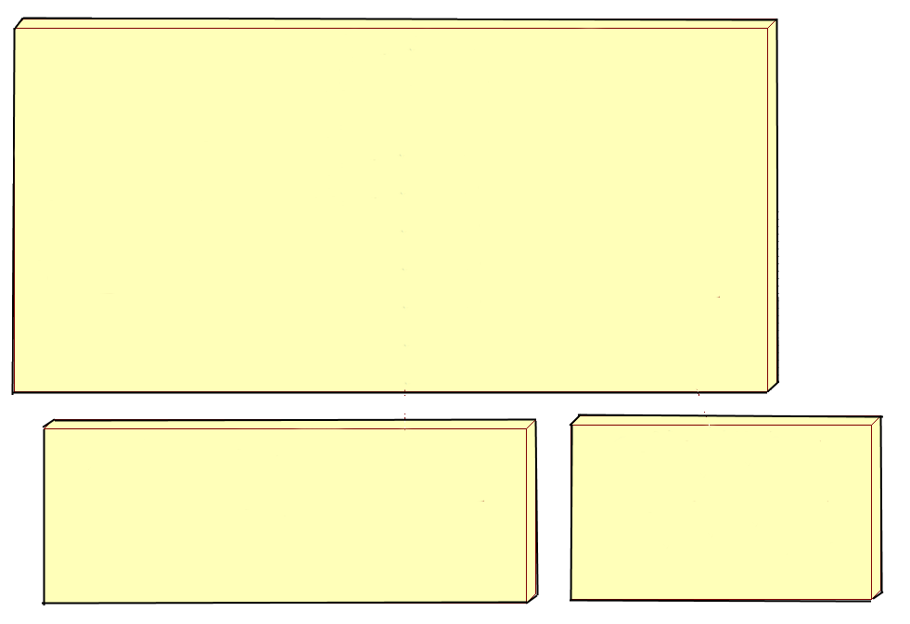

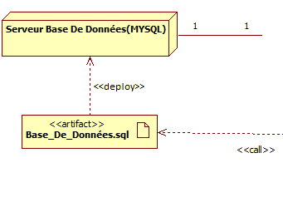
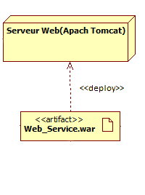
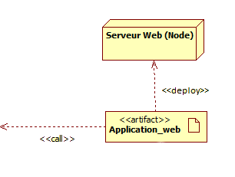
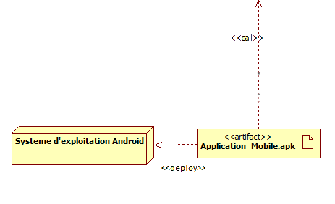
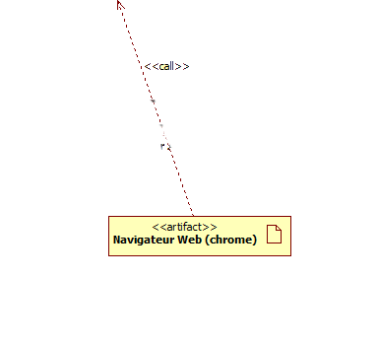


Conception [2/4]
Conception globale : Architecture physique
Introduction
Etude de l’existant
Objectifs à atteindre
Spécification des
besoins
Analyse
Conception
Réalisation
Conclusion et
perspectives
12/18
Diagramme de déploiement
Notes:
Comme architecture physique on a choisi l’architecture 3-tiers :
Le Cloud virtuel privé installé, contient notre Web service qui est déploie dans un serveur web qui communique avec le SGBD MySQL contenant notre BD. Ce web service est consommé par une application mobile installée sur le Smartphone de l’utilisateur comme il est consommé par l’application web accessible par le navigateur de l’admin.
Comme conception détaillée, nous présentons le diagramme de séquence de conception du cas d’utilisation « envoyer une demande de service ». En effet ce diagramme se décompose en 3 parties, le choix du métier recherché puis celui du fournisseur et après que la liste des fournisseurs s’affichera, on envoie la demande.

Slide 13
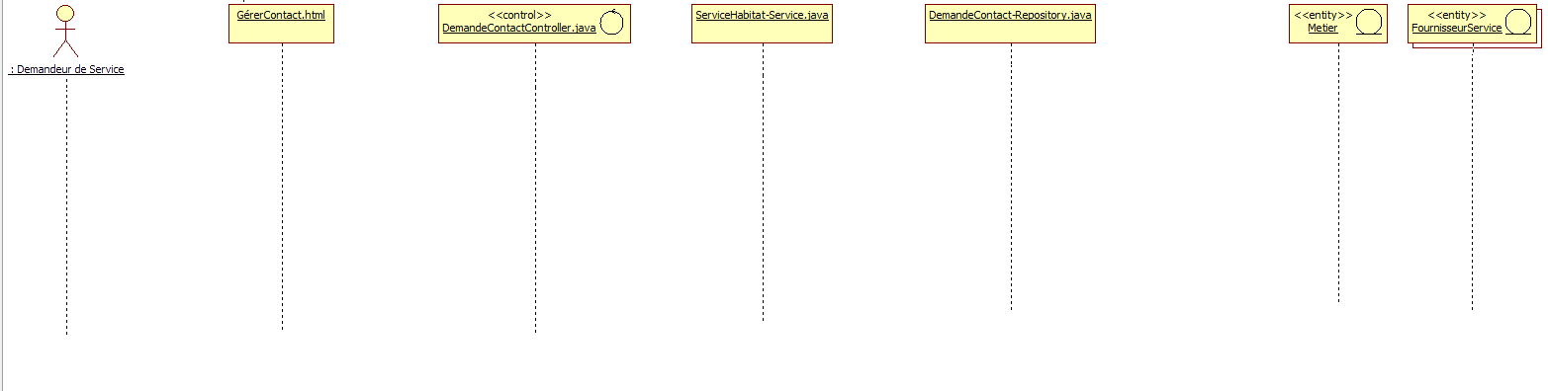
Conception [3/4]
Conception détaillée : Diagramme de séquence de conception
Introduction
Etude de l’existant
Objectifs à atteindre
Spécification des
besoins
Analyse
Conception
Réalisation
Diagramme de cas d’utilisation : envoyer une demande de service
Conclusion et
perspectives
13/18
Notes:
Diagramme de séquence de conception.

Slide 14
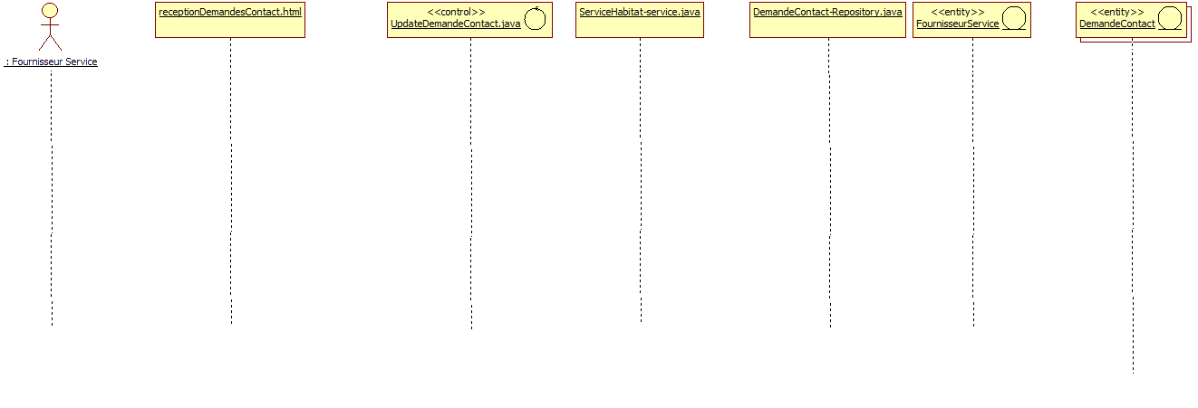
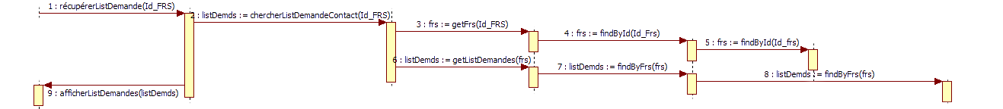
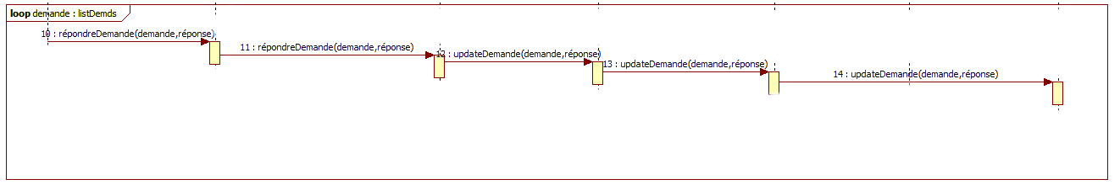
Conception [4/4]
Conception détaillée : Diagramme de séquence de conception
Introduction
Etude de l’existant
Objectifs à atteindre
Spécification des
besoins
Analyse
Conception
Réalisation
Conclusion et
perspectives
Diagramme de cas d’utilisation : répondre à une demande de service
14/18
Notes:
Diagramme de séquence de conception.

Slide 15




Réalisation [1/4]
Environnement de développement
Introduction
Etude de l’existant
Utilisation du framework Spring qui offre un cadre de travail et un ensemble de composants.
Utilisation de l’ORM Hibernate qui facilite le mapping objet relationnel.
Utilisation du framework Android pour réaliser la partie mobile.
Utilisation du framework Angular 4 pour réaliser la partie web.
Objectifs à atteindre
Spécification des
besoins
Analyse
Conception
Réalisation
Conclusion et
perspectives
15/18
Notes:
Diagramme de séquence de conception.

Slide 16

Réalisation [2/4]
L’utilisation du Cloud virtuel privé
Introduction
Etude de l’existant
Le Cloud computing est un concept qui représente l’accès à des informations et services, situés sur un serveur distant.
Objectifs à atteindre
Spécification des
besoins
Analyse
Les avantages :
Garantir la sécurité des données.
Assurer la disponibilité des services d’une façon continue.
Garantir un temps de réponse court.
Conception
Réalisation
Conclusion et
perspectives
16/18

Slide 17
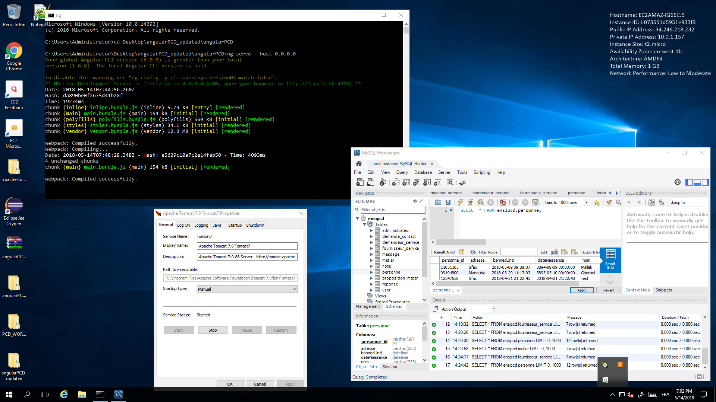
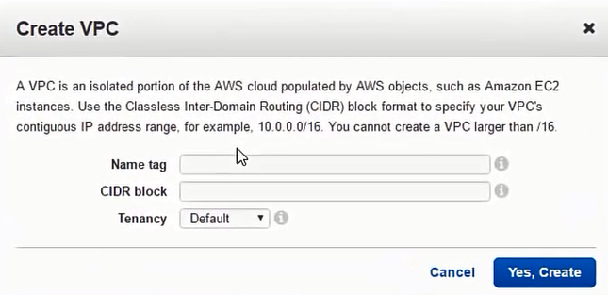
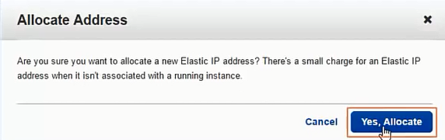
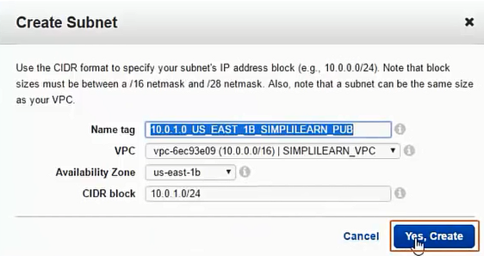
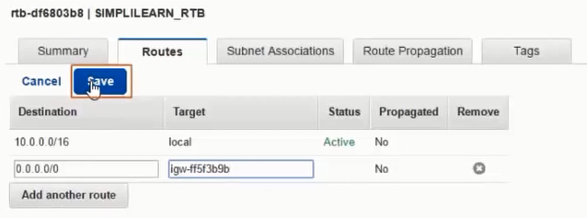
Réalisation [3/4]
Principales étapes de création du Cloud virtuel privé
Introduction
Etude de l’existant
Création d’un VPC
Objectifs à atteindre
Allocation d’une adresse IP élastique
Spécification des
besoins
Création d’un sous réseau.
Analyse
Création de la table de routage.
Conception
Création de l’instance:
Microsoft Windows Server 2016 Base.
1 CPU virtuel, 2.5 GHz Intel Xeon Family.
1 Go mémoire.
Réalisation
Conclusion et
perspectives
16/18
Notes:
Afin de créer le Cloud privé, notre école nous a facilité cette tache par son attribution d’un compte RosettaHub à chaque élève avec un budget de 100$.

Slide 18
Réalisation [4/4]
Introduction
Etude de l’existant
Objectifs à atteindre
Spécification des
besoins
Démonstration
Analyse
Conception
Réalisation
Conclusion et
perspectives
17/18
Notes:
Diagramme de séquence de conception.

Slide 19
Conclusion et perspectives
Dans le cadre du module projet de conception et de développement, nous avons développé une application qui permet de :
Faciliter la mise en contact des utilisateurs.
Fournir un moyen efficace pour évaluer les deux intervenants.
Donner la possibilité aux administrateurs de superviser l’application.
Ce travail nous a permis aussi de mettre en pratique nos connaissances théoriques acquises et de maitriser le cycle complet de développement de logiciel.
Enfin nous prévoyons étendre notre application par une autre version mobile compatible avec d’autre système d’exploitation.
Introduction
Etude de l’existant
Objectifs à atteindre
Spécification des
besoins
Analyse
Conception
Réalisation
Conclusion et
perspectives
18/18

Slide 20
Merci de votre attention

